Slide 1
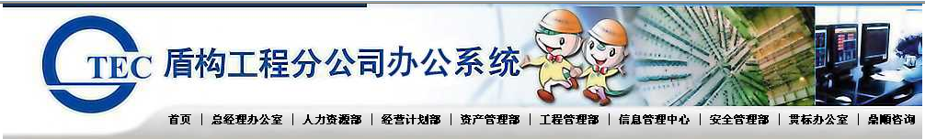
一周安排
即时信息
1.分包流程表（系统自动）
2.生成计划完成情况汇总表（自动）
3.项目资金到位率
4.分包支付情况表
5.项目资金余额表（自动）
规章制度
产值历史资料
合同签订和决算
参考资料

